Slide 1
Tercero Medio
Matemática Común
Prof. Paola Vidal

Slide 2
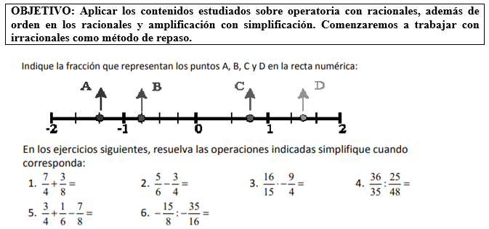

Slide 3
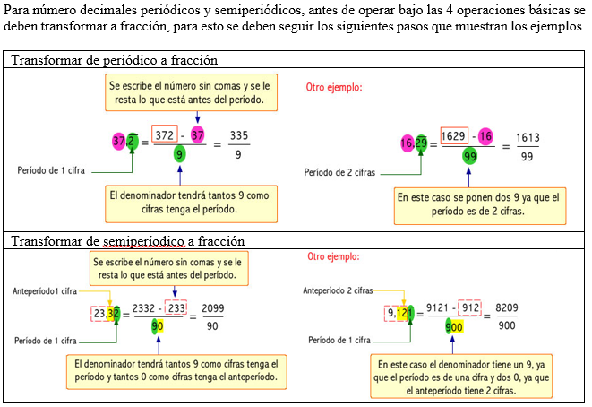

Slide 4
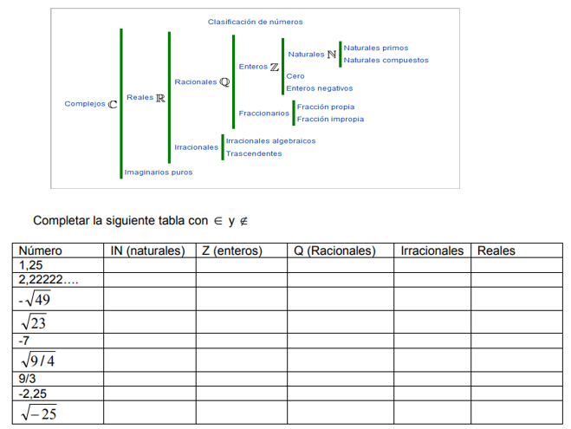

Slide 7
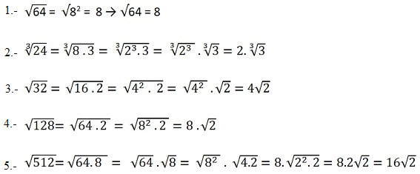
Descomponer raíces para calcular valores

Slide 8
Prueba Diagnóstico

